Slide 1

SpringBoot
Ernesto Bernal

Slide 2

Que es?
Java Spring Framework (Spring Framework) es una popular estructura empresarial de código abierto para crear aplicaciones independientes de nivel de producción que se ejecutan en la máquina virtual Java (JVM).
Java Spring Boot (Spring Boot) es una herramienta que hace que el desarrollo de aplicaciones web y microservicios con Spring Framework sea más rápido y fácil

Slide 3

Como lo logra?
Configuracion Automatica
Enfoque obstinado de la configuracion
Crear applicaciones independientes
Inyeccion de dependencias

Slide 4
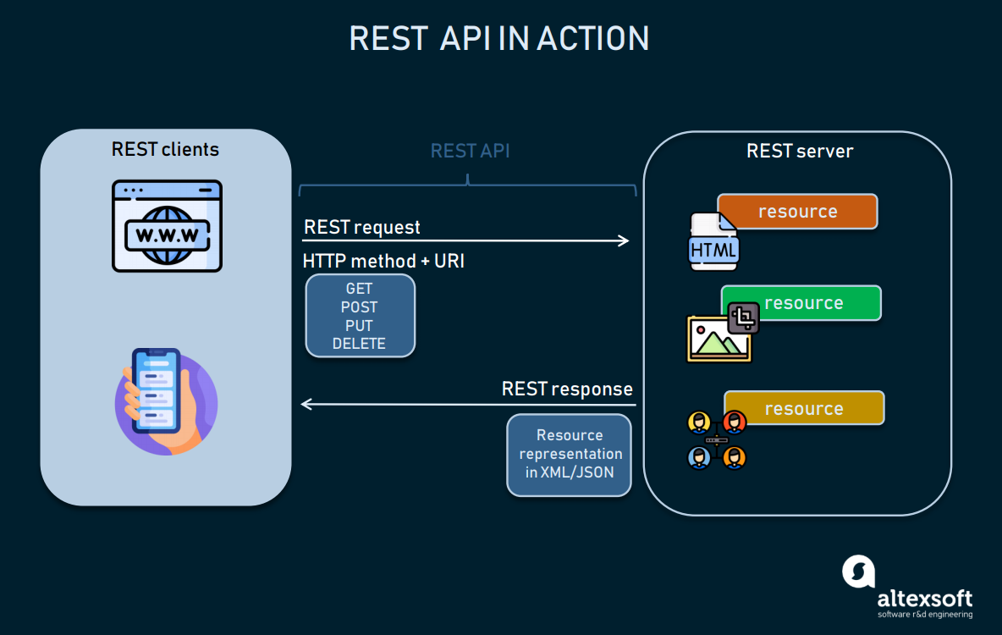
RestFulApis
Que es una api?
Codigo que permite a dos softwares comunicarse entre si. (application program interface)
Que es una restful api?
Un tipo de arquitectura que usa las peticiones HTTP para acceder y utilizar los datos
Como funcionan?
Desglosa una transaccion para crear una serie de modulos. Cada modulo aborda una parte subyacente de la transaccion
Verbos htttp
GET- obtener un recurso
PUT – cambiar el estado o actualizar
POST – crear el recurso y agregarlo
DELETE - removerlo

Slide 5

Que es un Bean?
Es una pieza de software que representa un objeto dentro de Spring.
Son manejados por el contenedor de Spring.
Tienen un ciclo de vida.
Son reusables.

Slide 6
Ambito de un bean
Define el ciclo de vida y visibilidad del bean en el contexto.
Se define con la anotación @Scope.
Existen los siguientes Scope/ámbitos disponibles para un bean
singleton (Por defecto y más usado)
prototype
request
session
application
websocket

Slide 7
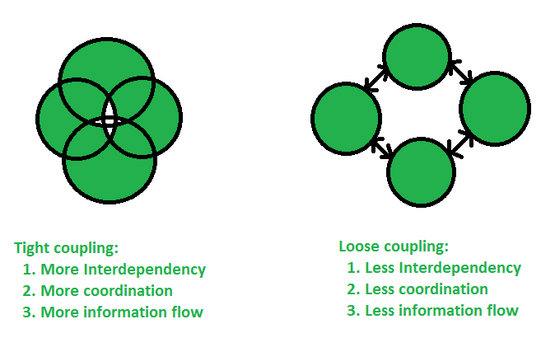

Inyeccion de dependecias
es un patrón para separar responsabilidades, evitando que una clase sea responsable de instanciar objetos de otra. Promueve el bajo acoplamiento.
Al arrancar Spring se crean los objetos (beans), y luego se “inyectan” donde son necesarios usando @Autowired.

Slide 8
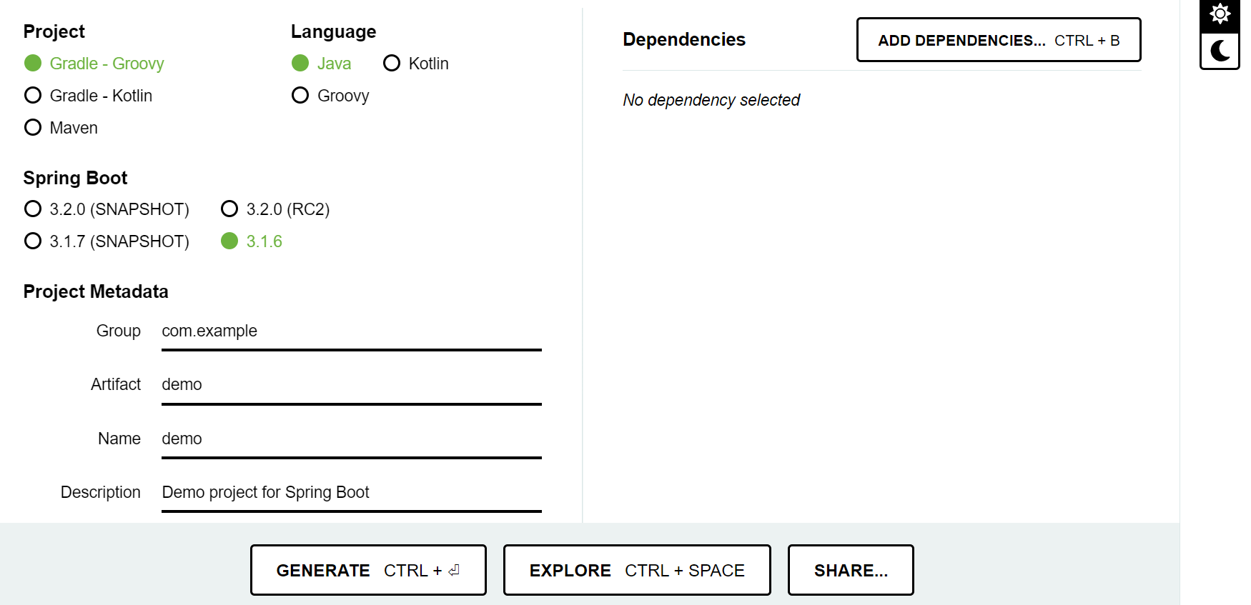

Como iniciar un Proyecto en spring
.Dentro de spring se pueden utilzar dos tecnologias maven y gradle.
https://start.spring.io/

Slide 9

MVN vs GRADLE
Rendimiento Lento
Scripts son largos
Utiliza xml
No admite compilaciones incrementales
Soporte en la mayoria de herramientas de integracion
Tiempo de construccion corto
Scriptsmas cortos
Utiliza DSL
Admite compilaciones incrementales
Soporte en la mayoria de herramientas de integracion

Slide 10

Configuracion Basica
@Repository
@Service
interface donde se hace la coneccion a la base de datos. Y almacena los datos en el entity
aqui es donde se llevan acabo toda la logica necesaria para el manejo de los datos
@Entity
@Controller
Copia de una tabla de la base de datos
Recibe las peticiones del usuario y las procesa

Slide 11

Configuracion Basica (ScotiaMode)
Baas-xxx
BFF-xxx
@Entity
@Service
Copia de una tabla de la base de datos
aqui es donde se llevan acabo toda la logica necesaria para el manejo de los datos
@Repository
@Controller
Interface donde se hace la coneccion a la base de datos. Y almacena los datos en el entity
Recibe las peticiones del usuario y las procesa

Slide 12

Anotaciones Comunes
Verbos HTTP
Controller
@GetMapping, @PostMapping
@PutMapping @DeleteMapping @PatchMapping
@RestController @PathVariable @RequestBody
@RequestHeader @RequestParam
Entity
Otros
@JsonProperty @Id
@Entity @Data @GeneratedValue
@AutoWired @Bean @ComponentScan
@SpringBootApplication

Slide 13




Unas personas random por que si
Takuma Hayashi
Mirjam Nilsson
Flora Berggren
Rajesh Santoshi
President
Chief Executive Officer
Chief Operations Officer
VP Marketing

Slide 14


Thank you
Ernesto Bernal
311-112-0574
s2917077@int.Scotiabank.com.mx
Linkedin.com/ernestober

